Slide 1
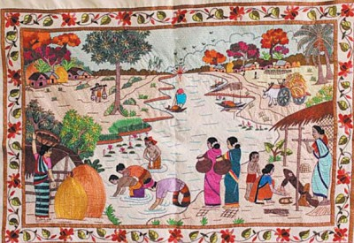
সুপ্রিয় শিক্ষার্থীবৃন্দ,
বাংলা ক্লাসে সবাইকে
স্বাগতম

Slide 2
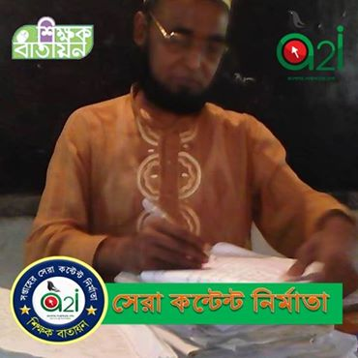
মোঃ মোক্তার হোসেন
সিনিয়র শিক্ষক (বাংলা)
বিএ বিএড এম এ এম এড
টেংরামারী সম্মিলনী মাধ্যমিক বিদ্যালয়
মণিরামপুর,যশোর।
মোবাঃ-০১৯৩৬ ০১১২৯৩/০১৭১৫ ৩০৮২৩৬
ই-মেইলঃ moktar69hossain@gmail.com
বিষয়ঃ বাংলা ১ম পত্র (গদ্যাংশ)
শ্রেণিঃ নবম ও দশম
পাঠ শিরোনামঃ “পল্লিসাহিত্য”
সময়ঃ ৫০ মিনিট
তারিখঃ ২৮/০১/২০১৯

Slide 3
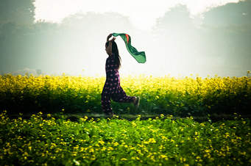
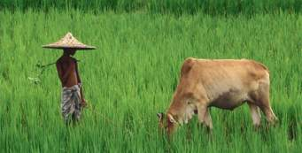
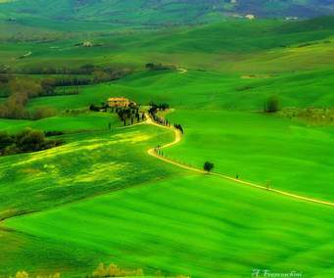
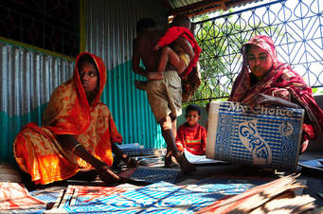
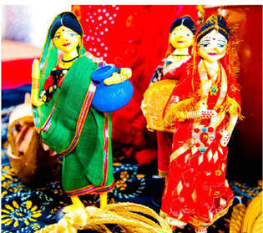
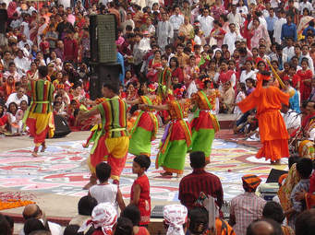
ছবিগুলোতে কি দেখছো?
পল্লী বাংলার দৃশ্য

Slide 4
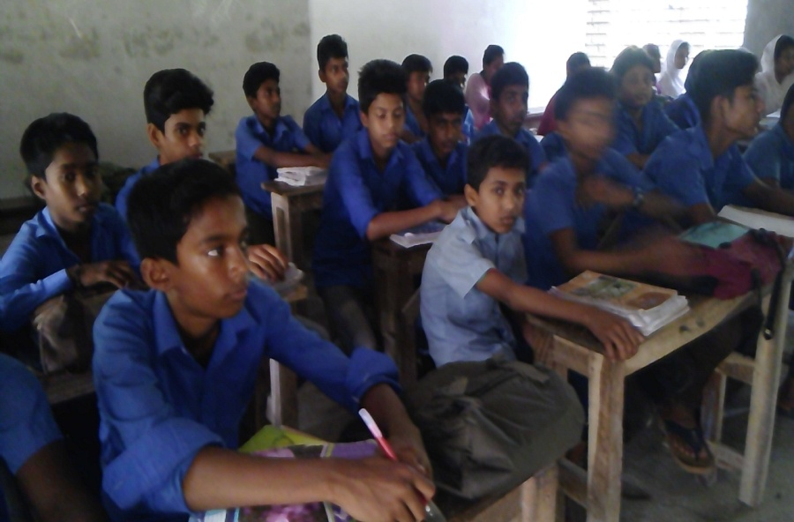
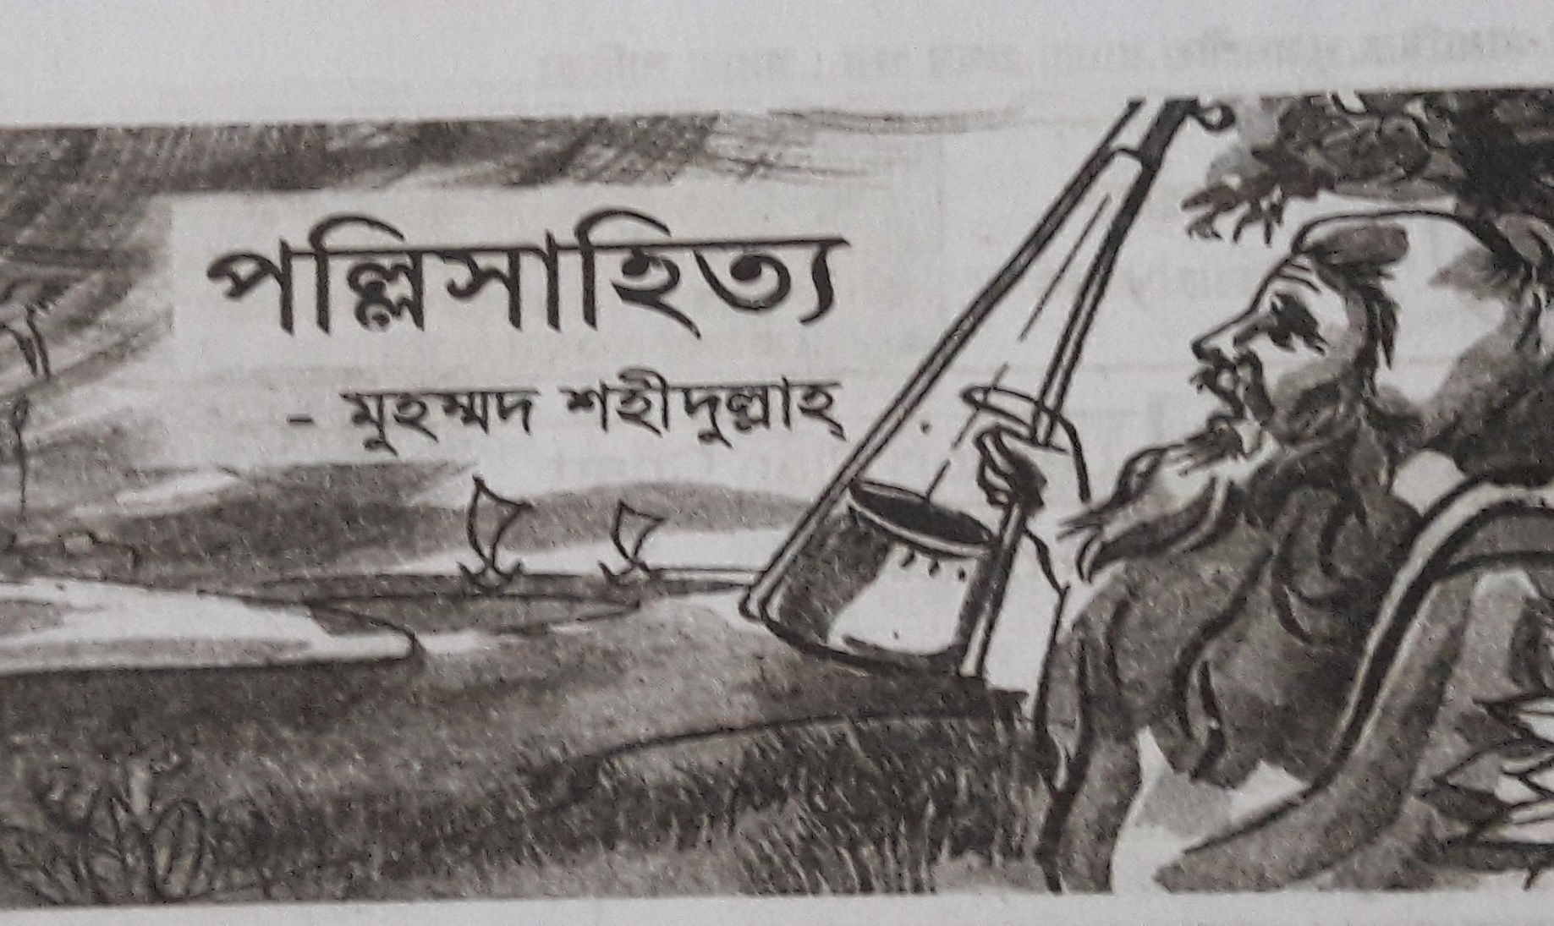
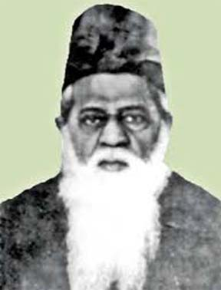
তোমাদের আজকের পাঠ
পল্লিসাহিত্য
মুহম্মদ শহিদুল্লাহ
Notes:
পাঠ ঘোষণা

Slide 5
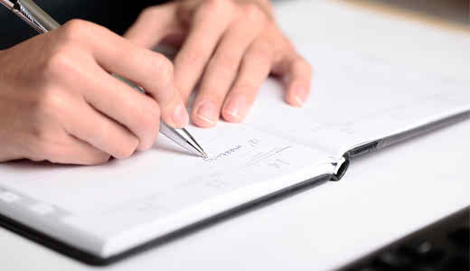
এই পাঠ অধ্যয়ন শেষে শিক্ষার্থীরা----
লেখক মুহম্মদ শহীদুল্লাহর পরিচয় বলতে পারবে।
নতুন শব্দের অর্থ বলতে ও বাক্যে প্রয়োগ করতে পারবে।
পল্লী সাহিত্যের বিভিন্ন শাখা ও রীতি সম্পর্কে ব্যাখ্যা করতে পারবে।
‘মৈমনসিংহ গীতিকা ‘সম্পর্কে বর্ণনা করতে পারবে।
লোক সংগীতের গুরুত্ব ও মর্যাদা বিশ্লেষন করতে পারবে ।

Slide 6
লেখক পরিচিতিঃ
মুহম্মদ শহিদুল্লাহ
1০ই জুলাই ১৮৮৫ সালে পশ্চিম বঙ্গের চব্বিশ পরগুনা জেলার বসিরহাট মহকুমার পেয়ারা গ্রাম
জন্মস্থান ও তারিখঃ
১৯১০ সালে কলকাতা সিটি কলেজ থেকে সংস্কৃতে বি.এ. অনার্স, ১৯১২ সালে কলকাতা বিশ্ববিদ্যালয় থেকে তুলনামূলক ভাষাতত্ত্বে এম.এ. প্যারিসের সোরবন বিশ্ববিদ্যালয় থেকে ভাষাতত্ত্বে ডিপ্লোমা এবং ডি.লিট. ডিগ্রী ভাভের গৌরব অর্জন করেন।
শিক্ষাজীবনঃ
শিক্ষক-যশোর জেলা স্কুল, প্রধান শিক্ষক-সিতাকুন্ড হাইস্কুল,অধ্যক্ষ- ঢাকা বিশ্ববিদ্যালয়
অধ্যক্ষ- আজিজুল হক কলেজ, বগুড়া।
কর্মজীবনঃ

Slide 7
সাহিত্যকর্মঃ
বাংলা ভাষার ইতিবৃত্ত, বাংলা সাহিত্যের কথা, এবং বাংলা ভাষার ব্যাকরণ।
আলাওলের ‘পদ্মাবতী’,’বিদ্যাপতি শতক’সহ আরও অনেক গ্রন্থ। শিশু পত্রিকা ‘আঙুর ইত্যাদি।
সম্পাদনা গ্রন্থঃ
কালজয়ী সম্পাদনা গ্রন্থঃ
বাংলাদেশের আঞ্চলিক ভাষার অভিধান
পাকিস্থান সরকার-প্রাইড অফ পারফরমেন্স এবং ফরাসি সরকার-নাইট অফ দি অডার্স অব আর্ট লেটার্স উপাধি দেন।
পুরস্কার/উপাধি
মৃত্যু তারিখ ও স্থান
১৩ই জুলাই ১৯৬৯ সালে, ঢাকায়

Slide 8
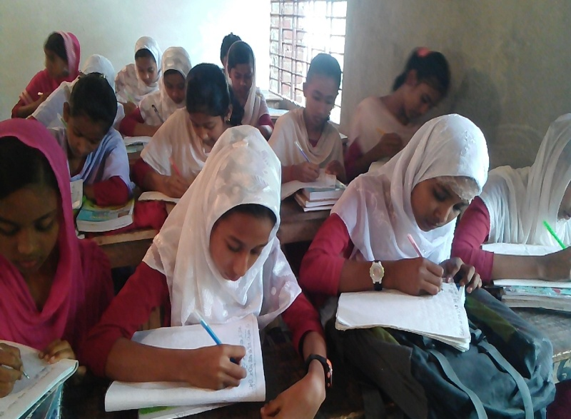
একক কাজ
সময়ঃ ৫ মিনিট
মুহম্মদ শহীদুল্লাহর সংক্ষিপ্ত পরিচয় লেখ।

Slide 9
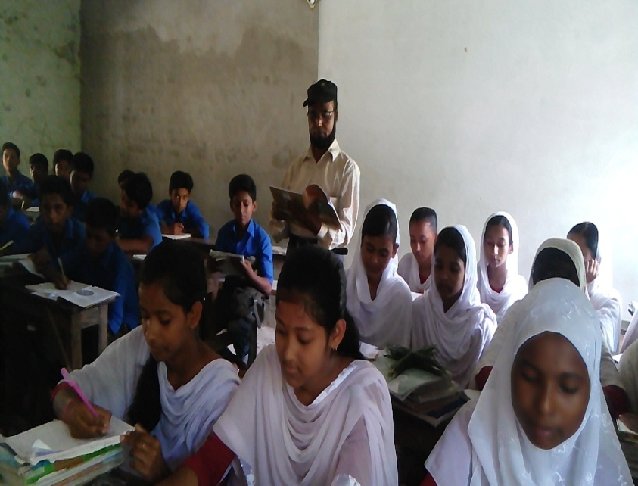
শিক্ষকের আবৃত্তি
পল্লিগ্রামে শহরের মতো গায়ক,বাদক,নর্তক না থাকলেও তার অভাব নেই। চারদিকে কোকিল, দোয়েল,পাপিয়া প্রভৃতি পাখির কলগান, নদীর কুলকুল ধ্বনি, পাতার মর্মর শব্দ, শ্যমল শস্যের ভঙ্গিময় হিলাদুলা প্রচুর পরিমাণে শহরের অভাব এখানে পূর্ণ করে দিচ্ছে। পল্লির ঘাটে মাঠে, পল্লির আলোবাতাসে, পল্লির প্রত্যেক পরতে পরতে সাহিত্য ছড়িয়ে আছে। কিন্তু বাতাসের মধ্যে বাস করে যেমন আমরা ভুলে যাই বায়ু-সাগরে আমরা ডুবে আছি, তেমনি পাড়াগাঁয়ে থেকে আমাদের মনেই হয় না যে কত বড় সাহিত্য ও সাহিত্যের উপকরণ ছড়িয়ে আছে। শ্রদ্ধেয় ডক্টর দীনেশচন্দ্র সেন ‘মৈমনসিংহ গীতিকা’ সংগ্রহ করে দেখিয়েছেন,সাহিত্যের কী এক অমূল্য খনি পল্লিজননীর বুকের কোণে লুকিয়ে আছে।সুদুর পশ্চিমের সাহিত্যরসিক রোমাঁ রোলাঁ পর্যন্ত মমমনসিংহের মদিনা বিবির সৌন্দর্যে মুগ্ধ হয়েছেন।

Slide 10
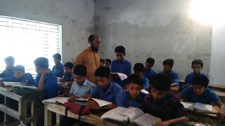
শিক্ষার্থীর আবৃত্তি
শুধু ছড়া কেন? খেলাধুলার না কত বাঁধা গৎ আছে বা ছিল আমাদের দেশে। যখন ফুটবল, ব্যাটবলের নাম কারও জানা ছিল না, তখন কপাটি খেলার ধুম ছিল। সে খেলার সঙ্গে কত না বাঁধা বুলি ছেলেরা ব্যবহার কতর-
এক হাত বোল্লা বার হাত শিং
উড়ে যায় বোল্লা ধা তিং তিং
বিদেশি খেলার প্রচলনের সঙ্গে সঙ্গে এসব লোপ পাবার উপক্রম হয়েছে। কে এদের বাঁচিয়ে রাখবে? তারপর ধরুন, পল্লিগানের কথা পল্লিসাহিত্য সম্পদের মধ্যে এই গানগুলি অমূল্য রত্ন বিশেষ।

Slide 11
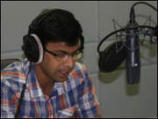
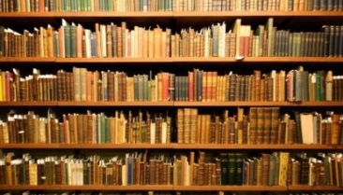
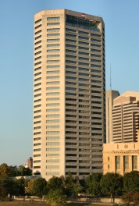
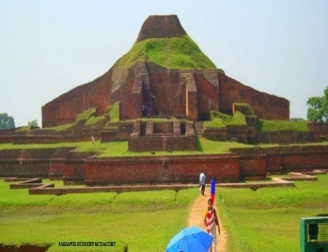
শব্দার্থ জেনে নিই
কলগান
পরতে পরতে
স্তরে স্তরে
শ্রুতিমধুর ধ্বনি
বালাম
প্রত্নতাত্ত্বিক
বালাখানা
বইয়ের খন্ড
প্রাসাদ
পুরাতত্ত্ববিদ

Slide 12
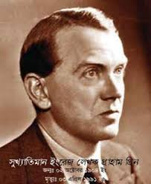
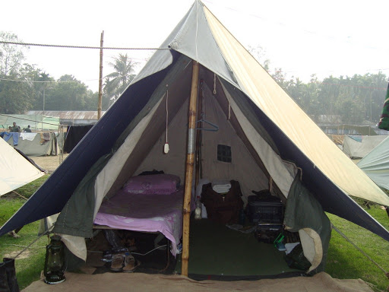
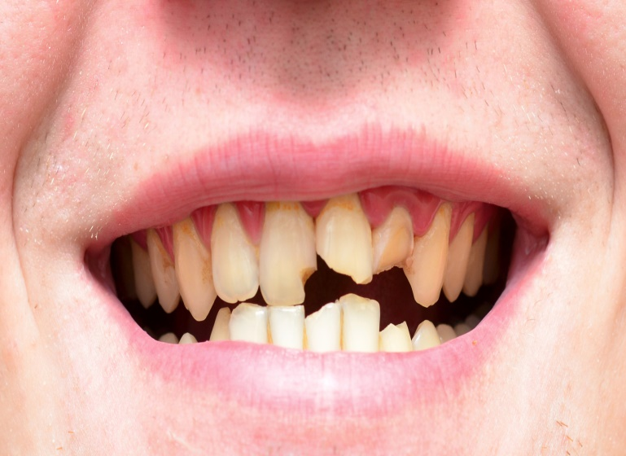
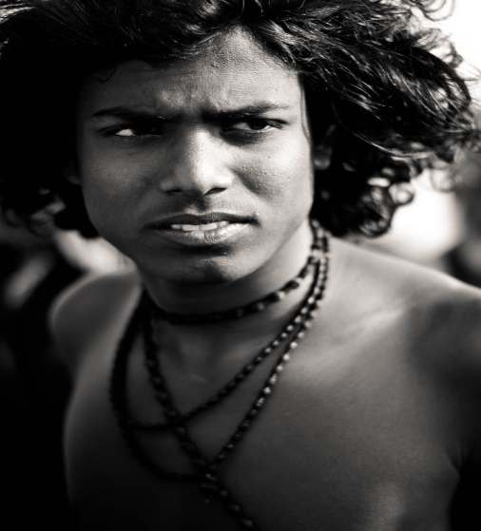
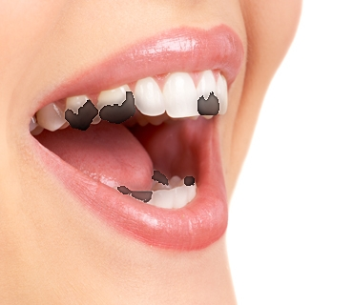
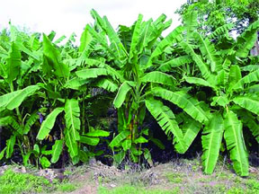
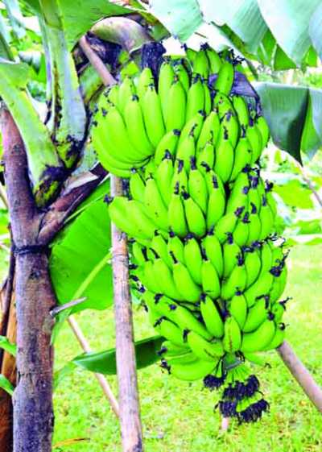
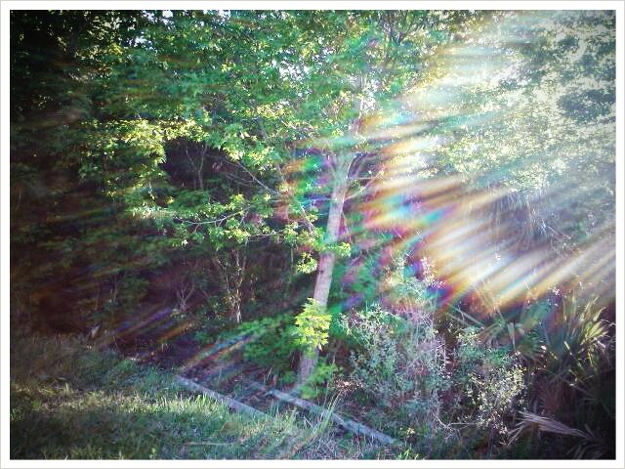
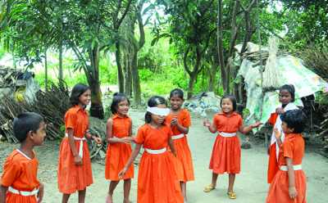
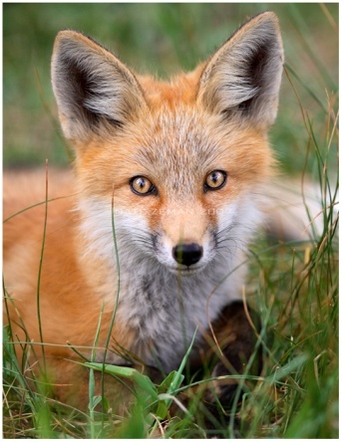
তবে কি একদিন ঐ সাদা ইংরেজ ও এই কালো বাঙালির পূর্ব পুরুষগণ ভাই ভাই রুপে এইক তাঁবুর নিচে বাস করত? এ আজ কত দিনের কথা কে জানে? আমরা কথায় কথায় প্রবাদ বাক্য জুড়ে দিই- যেমন ‘দাঁত থাকতে দাঁতের মর্যাদা নেই’, তারপর ডাকের কথা আছে, খনার বচন আছে। যেমন ধরুন-
কলা রুয়ে না কেটো পাত, তাতেই কাপড় তাতেই ভাত। তারপর ধরুন , ছড়ার কথা। রোদ হচ্ছে, পানি হচ্ছে, খেঁকশিয়ালীর বিয়ে হচ্ছে। তারপর আরো আছে
পাঠ বিশ্লেষণ

Slide 13
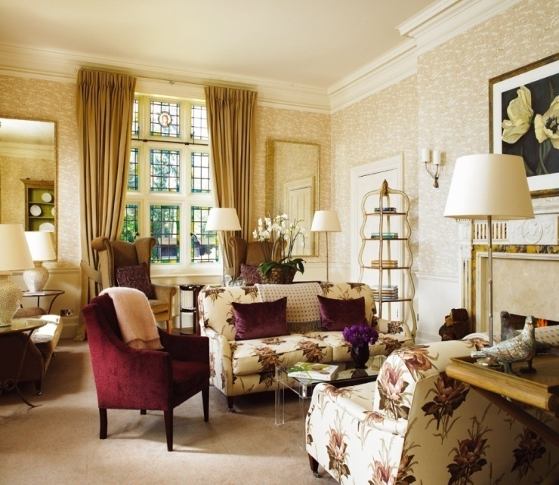
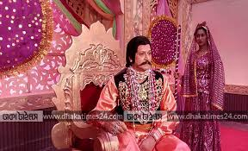
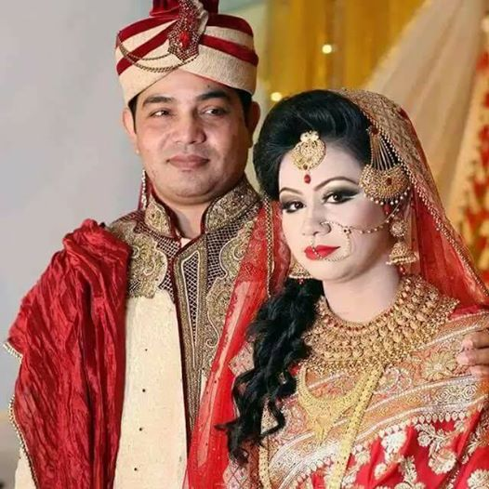
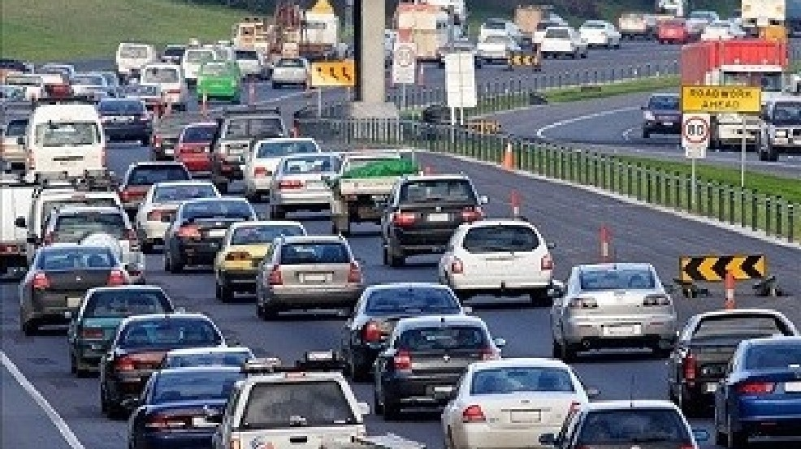
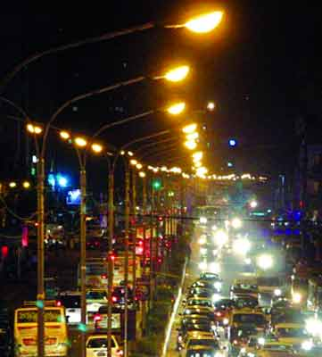
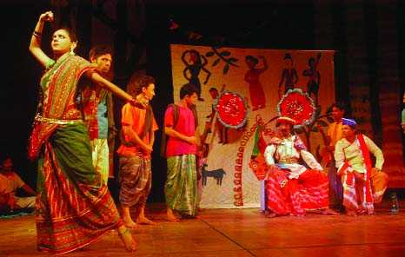
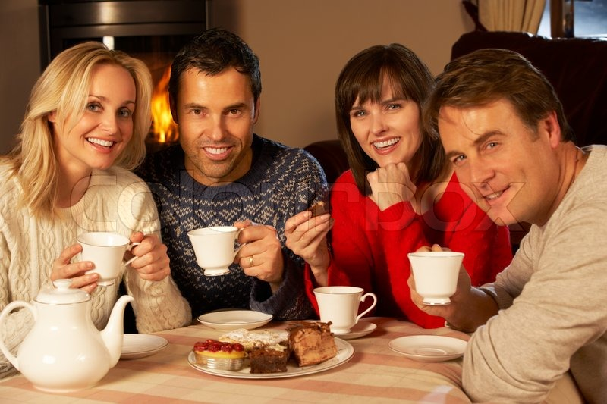
আজকাল বাংলাসাহিত্য বলে যে সাহিত্য চলছে , তার পনের আনা হচ্ছে শহুরে সাহিত্য, সাধু ভাষায় বলতে গেলে নাগরিক সাহিত্য। সে সাহিত্যে আছে রাজ-রাজড়ার কথা , বাবু-বিবির কথা, মোটর গাড়ির কথা , বিজলি বাতির কথা, সিনেমা থিয়েটারের কথা, চায়ের বাটিতে ফুঁ দেবার কথা ।
পাঠ বিশ্লেষণ

Slide 14
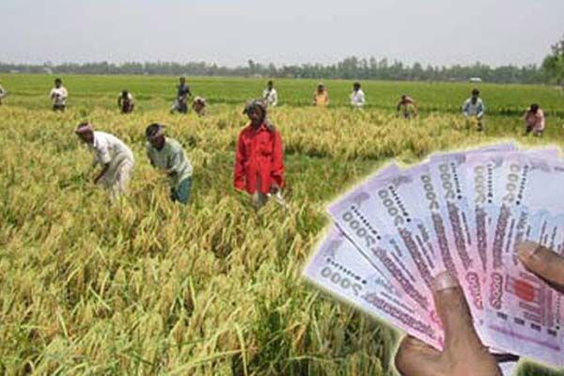
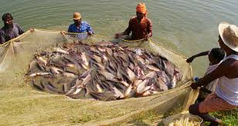
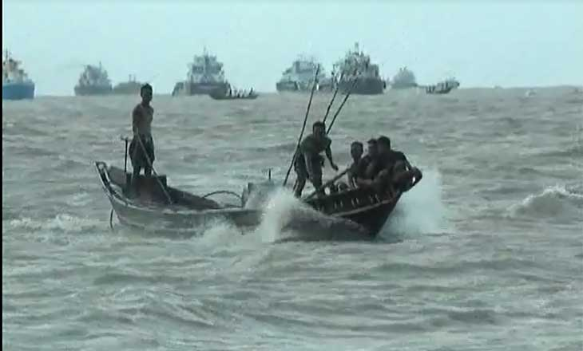
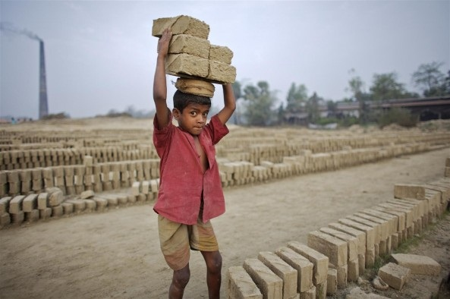
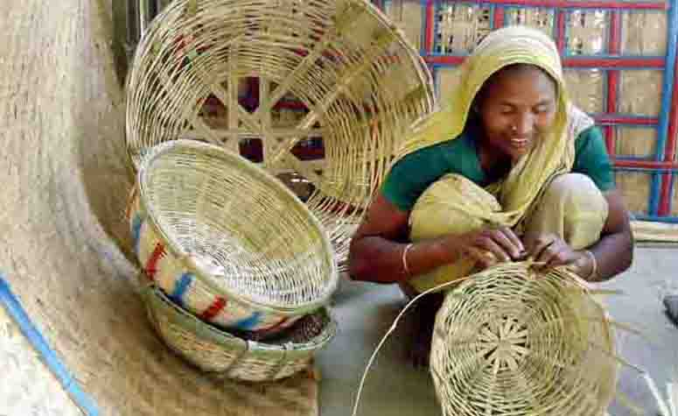
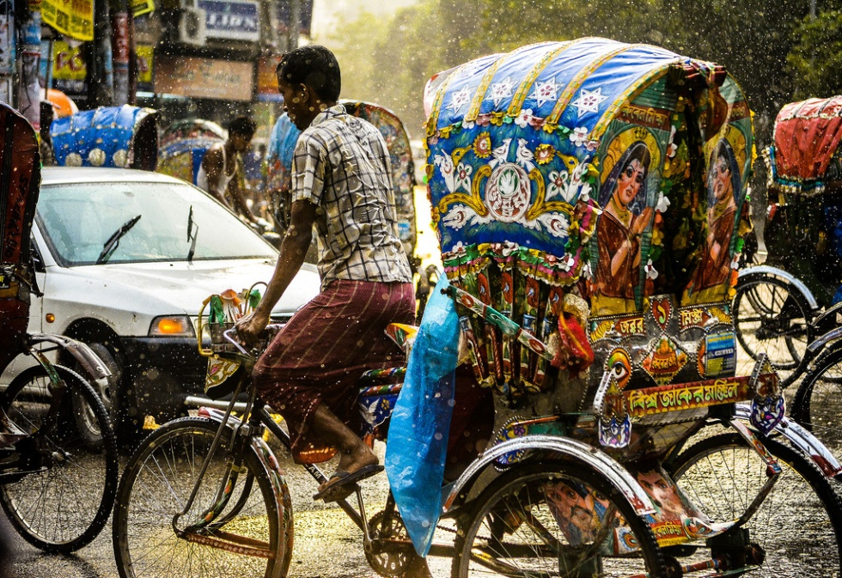
পল্লির গৃহস্থ কৃষকের, জেলে-মাঝি,মুটে-মজুরের কোনো কথা তাতে ঠাঁই নাই। তাতে ঠাঁই নাই ।
পাঠ বিশ্লেষণ

Slide 15
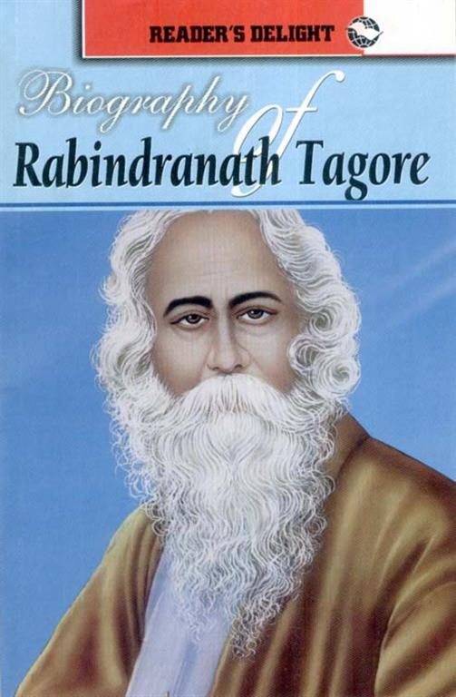
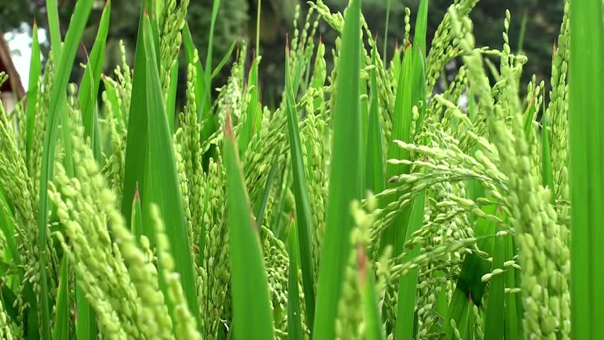
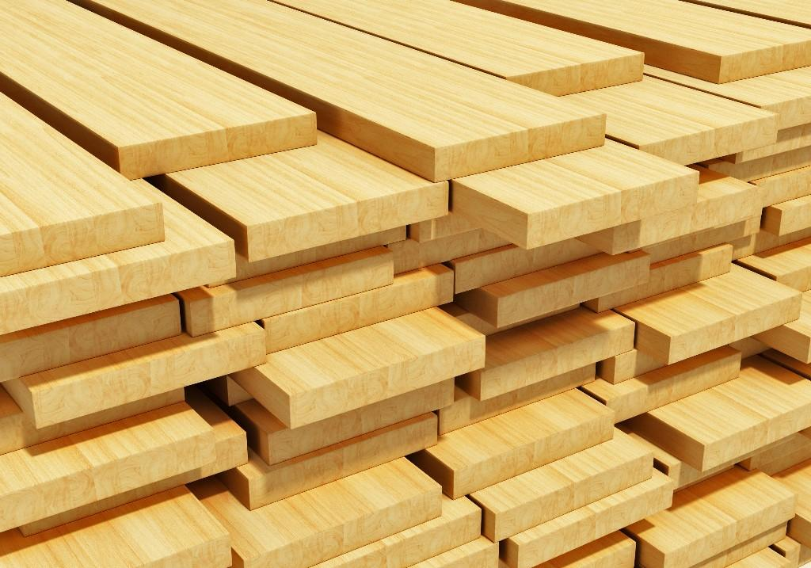
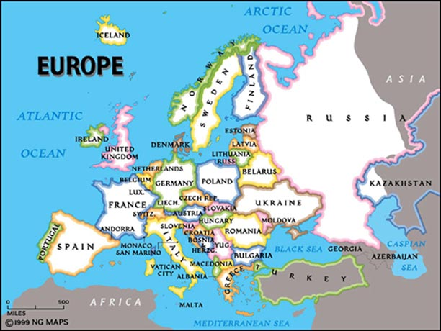
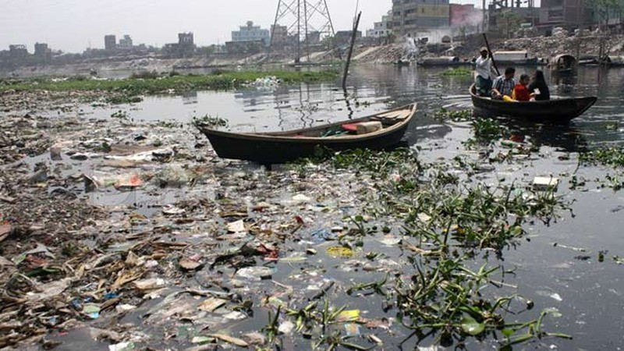
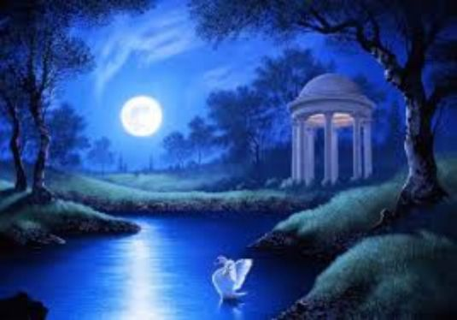
আমাদের বিশ্ববরেণ্য কবি সম্রাট ও একবার ‘এবার ফিরা ও মোরে ,বলে আবার পুরানো পথে নাগরিক সাহিত্য নিয়েই ব্যস্ত ছিলেন। ধানগাছের তক্তা হয় কিনা, এখন শহুরে লোকেরা এটা জানলেও পাড়াগায়ের জীবন তাদের কাছে এক অজানা রাজ্য। সেটা কারো কাছে একেবারে পচা জঘন্য, কারো কাছে একেবারে চাঁদের জ্যোৎস্না দিয়ে ঘেরা।
পাঠ বিশ্লেষণ

Slide 16
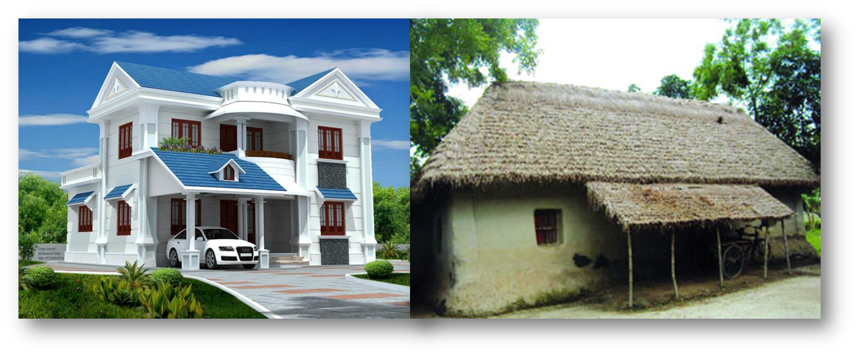
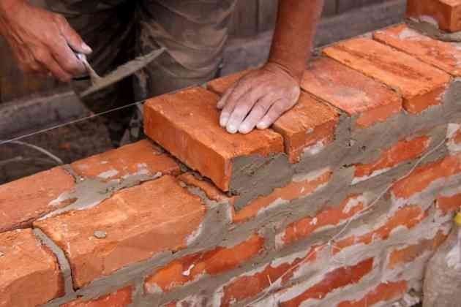
আমাদের আজ দরকার হয়েছে শহুরে সাহিত্যের বালাখানার পাশে গেঁয়ো সাহিত্যের জোড়াবাংলা ঘর তুলতে ।আজ অনেকের আত্মা ইট-পাথর ও লোহার কৃত্রিম বাঁধন থেকে মুক্ত হয়ে মাটির ঘরে মাটির মানুষ হয়ে থাকতে চাচ্ছে।
পাঠ বিশ্লেষণ

Slide 17
যদি পল্লিসাহিত্যের দিকে পল্লিজননীর সন্তানেরা মনোযোগ দেয়, তবেই আমার মনে হয় এরুপ পল্লিসাহিত্য সভার আয়োজন সার্থক হবে, নচেৎ এ সকল কেবলি ভুয়া, কেবলি ফক্কিকার।
পাঠ বিশ্লেষণ

Slide 18
মূল্যায়ন
১।পল্লী সাহিত্য কী জাতীয় রচনা?
২।গানের অফুরন্ত ভান্ডার আছে কোথায়?
৩।বাংলাদেশের অন্যতম লোকগাথার নাম কী?
উত্তর
১।পল্লী সাহিত্য প্রবন্ধ।
২।গানের অফুরন্ত ভান্ডার আছে পল্লীর পরতে পরতে।
৩।বাংলাদেশের অন্যতম লোকগাথা ময়মনসিংহ গীতিকা।

Slide 19
র
কাজ
রাখালের পিঠাগাছ সম্পর্কে
বাড়ি থেকে একটি গল্প লিখে আনবে।

Slide 20
ধন্যবাদ
ক্লাসে সহযোগিতা করার জন্য সবাইকে অসংখ্য

